Slide 1


PROJECT UAS PEMPROGRAMAN BERBASIS PLATFORM
MUHAMAD ILHAM FAUZY – 20240040035
MOHAMAD IBNU NIZAR HUSAINI – 20240040034
EXZHA FAUZAN SOPIAN - 2024004168

Slide 2
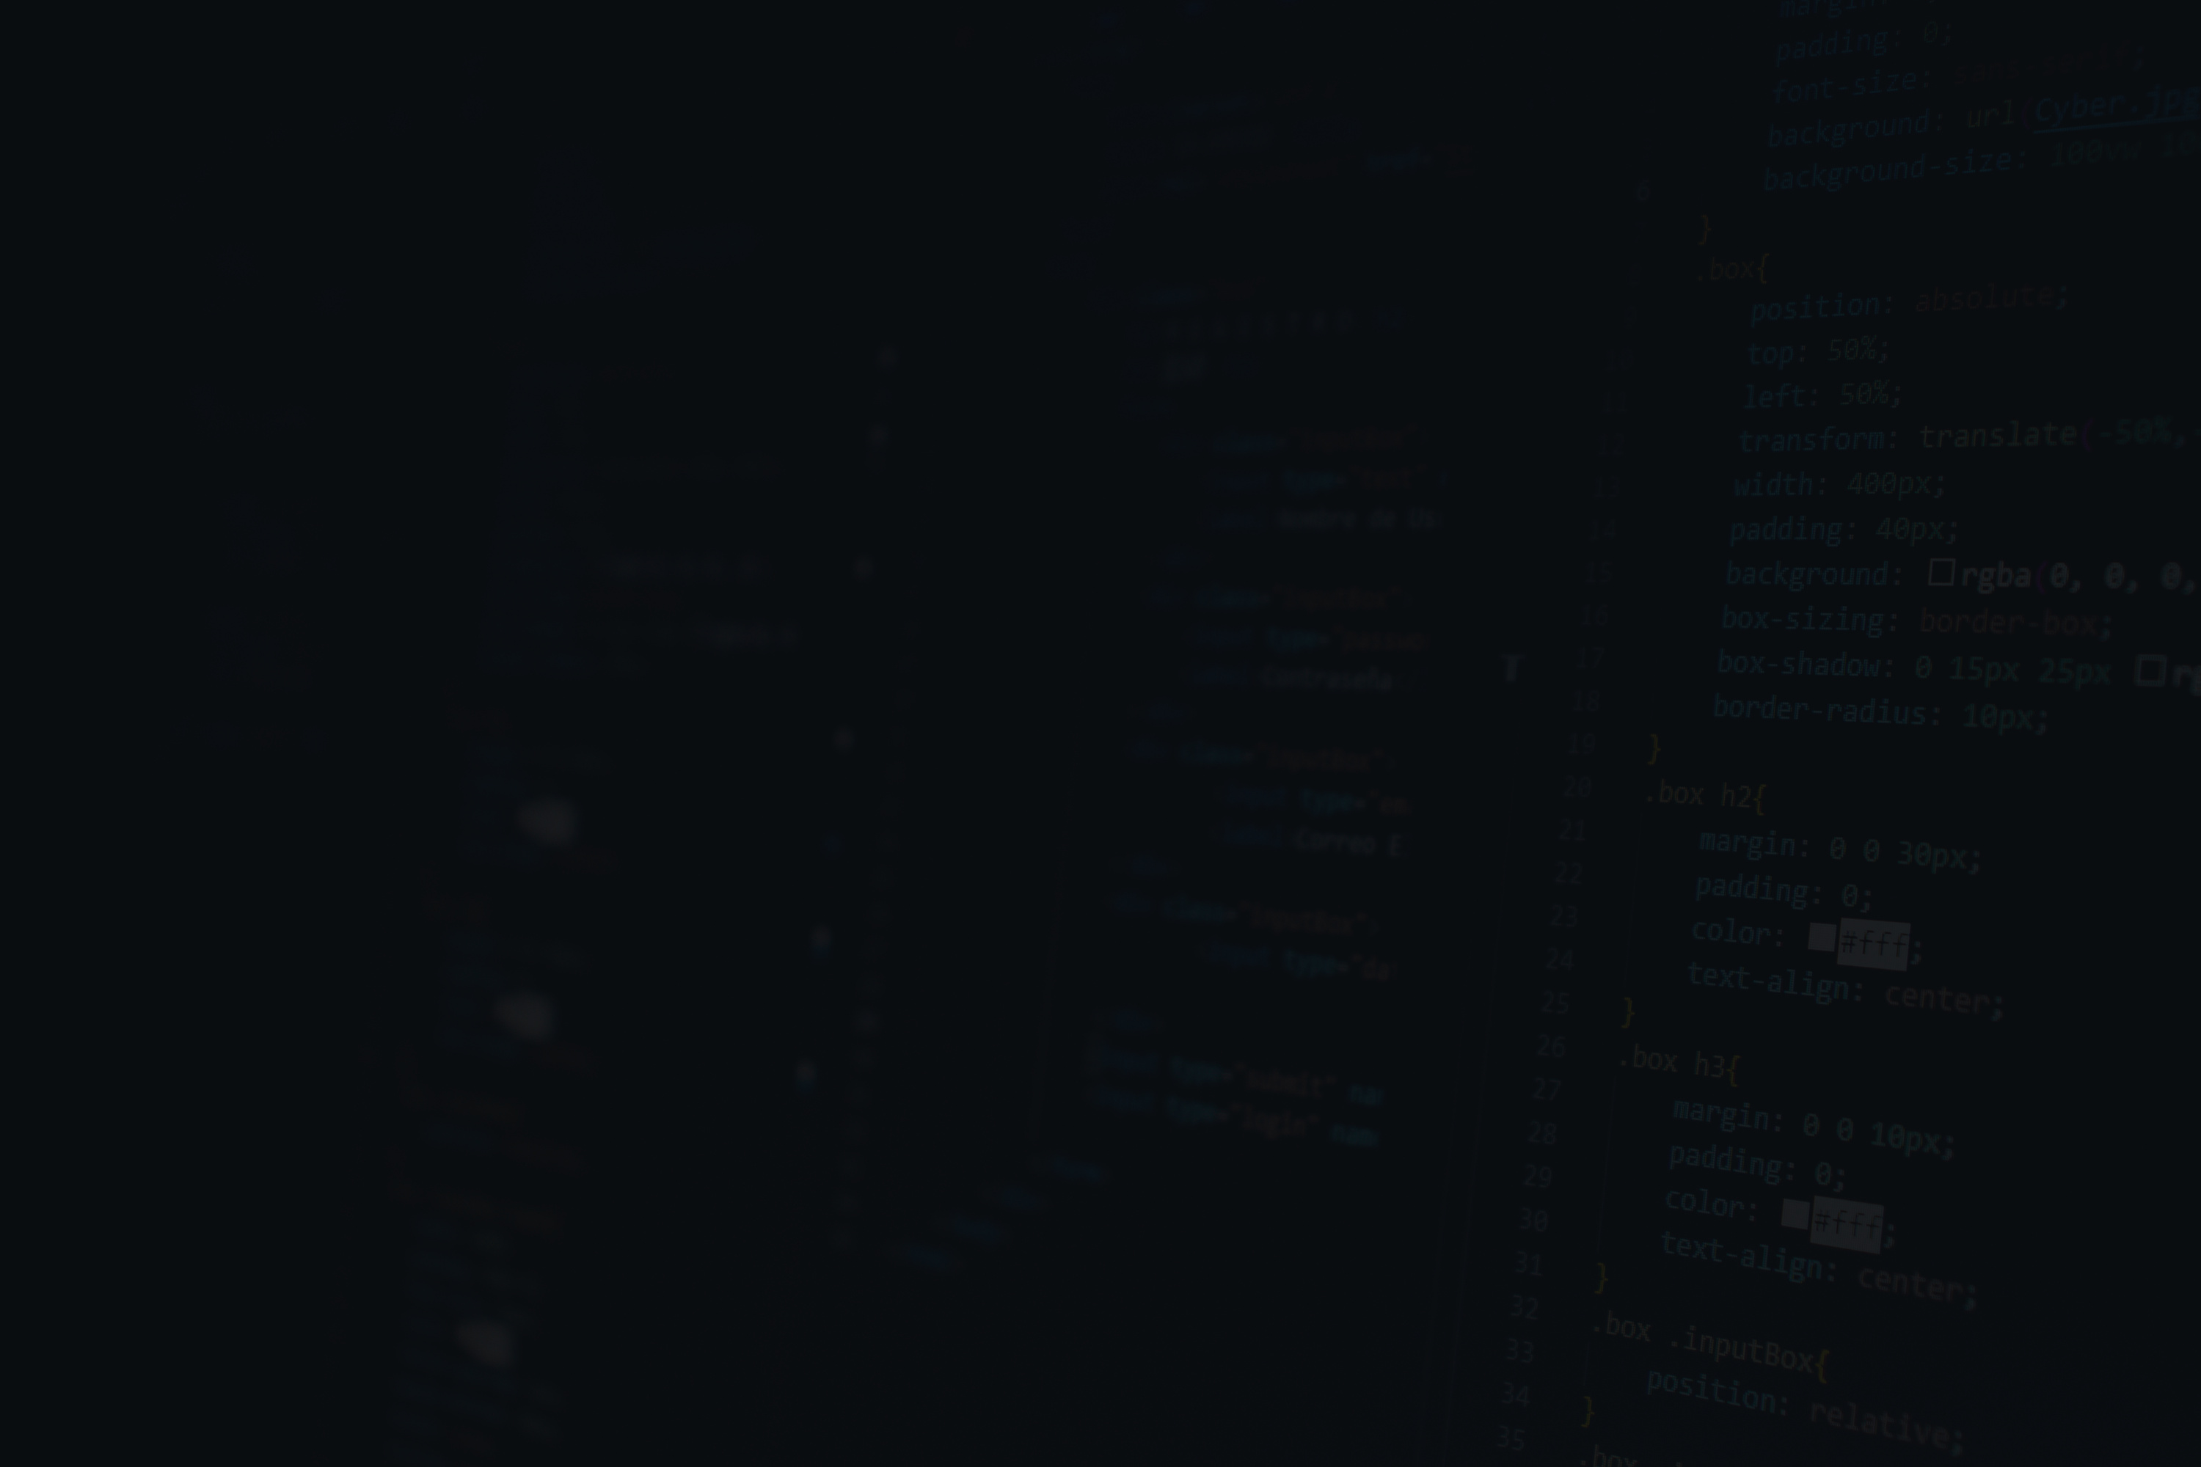


LATAR BELAKANG DAN OVERVIEW
Tema project uas kami adalah simple note app untuk local dan pokemon database menggunakan pokeapi untuk eksternal
Penggunaan database menggunakan mysql dan postgresql
Pengujian menggunakan postman
Bahasa javascript dengan nodeJS untuk runtime

Slide 3


TECH STACK, FRAMEWORK, DAN LIBRARY
Kami menggunakan:
nodeJS
expressJS
Jsonwebtoken
Bcrypt
Pg dan mysql2 (database)
Morgan (logging)
Swagger (documentation)
Uuid (uuid generator)
dotenv

Slide 4
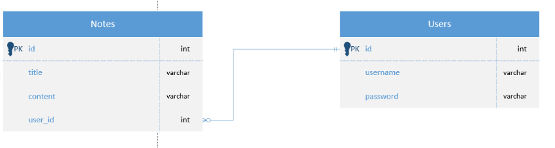
ERD

Slide 5
STRUKTUR DATABASE
USERS
ID: PRIMARY KEY UNTUK USERS
USERNAME
PASSWORD
NOTES
ID: PRIMARY KEY UNTUK NOTES
TITLE: JUDUL NOTE
CONTENT: ISI NOTE
USER_ID: MENENTUKAN NOTE KEPUNYAAN USER MANA (FOREIGN KEY ONE TO MANY)

Slide 6
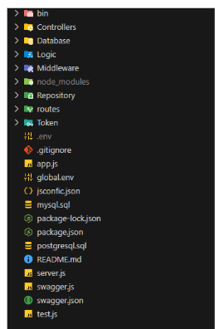
STRUKTUR KODE
Controllers: modul utama untuk memproses request client
Database: menginitialisasi koneksi ke database
Logic: object untuk format user dan note (tidak terpakai)
Middleware: error handling, dan respond handling
Repository: modul yang akan menghandle request ke database
Router: modul route utama
Token: modul untuk generate dan verif token
App.js: file utama
Server.js: file yang mengatur server listen ke port berapa
Swagger.js dan swagger.json: konfig swagger untuk dokumentasi
.env
Postgresql.sql dan mysql.sql: file konfig untuk membuat database

